Slide 1
SettingsProvider
Jingshan Song
Feb 25th, 2016

Slide 2
Content
1. What is SettingsProvider
2. ContentProvider
3. SettingsProvider and Settings
4. Difference in Marshmallow

Slide 3
What is SettingsProvider
SettingsProvider是一个应用
\frameworks\base\packages\SettingsProvider\
SettingsProvider继承自ContentProvider，封装了对设置模块数据的具体操作。
其他应用可以使用标准的ContentResolver接口，来添加/删除/修改/查询设置参数。

Slide 4
ContentProvider
1. Basic Concept
2. Uri
3. Realization of Provider
4. Usage of ContentResolver

Slide 5
Basic Concept
ContentProvider是Android平台中，在不同应用程序之间实现数据共享的一种机制。
一个应用程序如果需要让别的程序可以操作自己的数据，即可采用这种机制。
ContentProvider封装了对数据的操作，并以Uri的形式对外提供数据操作接口。
其他程序使用ContentResolver根据Uri去操作指定的数据。

Slide 6
Uri
content://settings/global/airplane_mode_on
scheme：ContentProvider统一用“content”
authority：用于找到由哪个Provider来实现数据操作功能，设置模块的authority就是settings
data_path：要处理的数据的path，在settings里面这个值表示数据库表
id：数据的键值，通过<key, value>的键值对可以确定指定数据。一般id对应数据库表的id，是个long类型
联想：
https://jira01.devtools.intel.com/browse/GMINL-20961

Slide 7
Uri —— Resolver常用函数
根据Uri的字符串生成Uri对象：
Uri.java： public static Uri parse(String uriString)
举例：
public static final Uri CONTENT_URI = Uri.parse("content://telephony/carriers");
给Uri路径附加指定id：
ContentUris.java：public static Uri withAppendedId(Uri contentUri, long id)
举例：
int pos = Integer.parseInt(preference.getKey());
Uri url = ContentUris.withAppendedId(Telephony.Carriers.CONTENT_URI, pos);

Slide 8
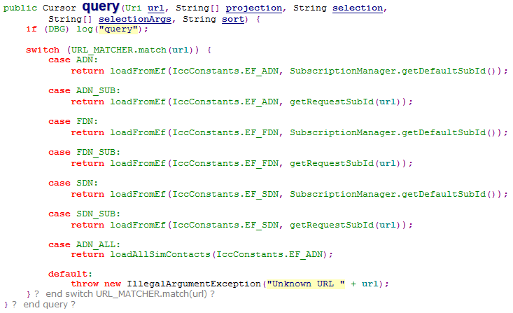
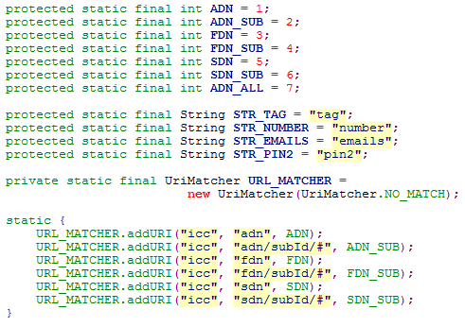
Uri —— Provider常用函数
UriMatcher.java
void addURI(String authority, String path, int code)
int match(Uri uri)
举例：IccProvider.java
Notes:
Uri: content://icc/and
#: 通配符，代表匹配任意数字。另外还可以用*来匹配任意文本

Slide 9
Realization of Provider
AndroidManifest.xml中要有如下定义：
表示SettingsProvider类负责对authority为settings的数据的操作。
<provider android:name="SettingsProvider"
android:authorities="settings"
android:multiprocess="false"
android:exported="true"
android:singleUser="true"
android:initOrder="100" />

Slide 10
Realization of Provider
public class SettingsProvider extends ContentProvider
ContentProvider类主要方法：
public boolean onCreate()：初始化数据库连接，注册事件监听等。
public Uri insert(Uri uri, ContentValues values)：添加数据。
public int delete(Uri uri, String selection, String[] selectionArgs)：删除数据。
public int update(Uri uri, ContentValues values, String selection, String[] selectionArgs)：更新数据。
public Cursor query(Uri uri, String[] projection, String selection, String[] selectionArgs, String sortOrder)：查询数据。
public String getType(Uri uri)：该方法用于返回Url所代表数据的MIME类型。
如果操作的数据属于集合类型，那么MIME类型字符串应该以vnd.android.cursor.dir/开头
如果要操作的数据属于非集合类型数据，MIME类型字符串应该以vnd.android.cursor.item/开头
ContentValues ：要保存的数据
private HashMap<String, Object> mValues;

Slide 11
Usage of ContentResolver
当外部应用需要对ContentProvider中的数据进行添加、删除、修改和查询操作时，使用ContentResolver 类来完成，要获取ContentResolver 对象，可以使用Activity提供的getContentResolver()方法。 ContentResolver 类提供了与ContentProvider类相同名字的四个方法：
public Uri insert (Uri uri, ContentValues values)：添加数据。
public int delete (Uri uri, String selection, String[] selectionArgs)：删除数据。
public int update (Uri uri, ContentValues values, String selection, String[] selectionArgs)：更新数据。
public Cursor query (Uri uri, String[] projection, String selection, String[] selectionArgs, String sortOrder)：查询数据。

Slide 12
Usage of ContentResolver
举例：DcTracker.java
static final Uri PREFERAPN_NO_UPDATE_URI_USING_SUBID =
Uri.parse("content://telephony/carriers/preferapn_no_update/subId/");
private void setPreferredApn(int pos) {
String subId = Long.toString(mPhone.getSubId());
Uri uri = Uri.withAppendedPath(PREFERAPN_NO_UPDATE_URI_USING_SUBID, subId);
log("setPreferredApn: delete");
ContentResolver resolver = mPhone.getContext().getContentResolver();
resolver.delete(uri, null, null);
if (pos >= 0) {
log("setPreferredApn: insert");
ContentValues values = new ContentValues();
values.put(APN_ID, pos);
resolver.insert(uri, values);
}
}

Slide 13
SettingsProvider 和 Settings
应用读写“content://settings/global/airplane_mode_on”时，是按如下方式调用的
原因是Settings.java进行了二次包装，简化了对设置参数的操作：
设置的参数都是简单的<name, value>，而ContentResolver接口函数相对比较复杂。
Key不是典型的id，而是String
不需要query整个list，不需要delete
Settings.Global.getInt(mContext.getContentResolver(), Settings.System.AIRPLANE_MODE_ON, 0);
Settings.Global.putInt(mContext.getContentResolver(), Settings.Global.AIRPLANE_MODE_ON, 1);

Slide 14
SettingsProvider 和 Settings
优点1 、调用时不需要Uri，直接通过name/value操作
优点2、提供put/getString，put/getInt，put/getFloat等接口，简化操作

Slide 15
Difference in Marshmallow
1. Lollipop及之前的实现
2. Marshmallow的实现
3. 优缺点

Slide 16
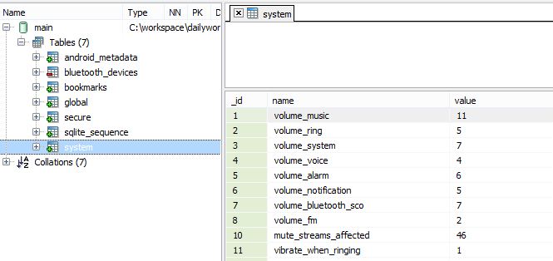
Lollipop及之前的实现
保存方法：数据库保存
保存位置：/data/data/com.android.providers.settings/databases/settings.db
我们关注的主要有3张表：global，secure，system

Slide 17
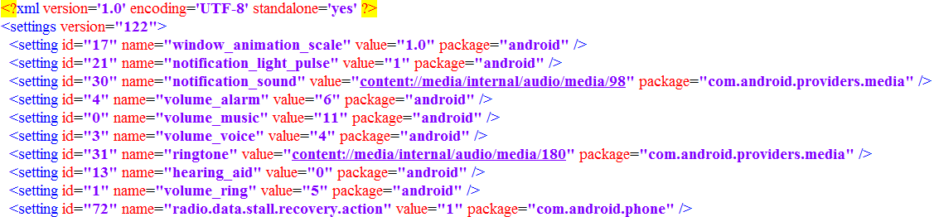
Marshmallow的实现
保存方法：xml保存
保存位置：
/data/system/users/0/settings_global.xml
/data/system/users/0/settings_secure.xml
/data/system/users/0/settings_system.xml

Slide 18
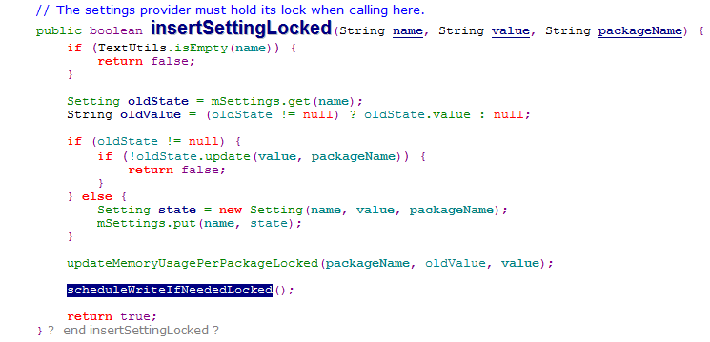
Marshmallow的实现
延时批量持久化：

Slide 19
优缺点
每个用户的设置是独立的
保存最后修改属性的package名称，应用被删除后，对应的属性也被删除。不像以前如果应用把属性保存在settings数据库里面，会导致数据库越来越大。
<setting id="0" name="volume_music" value="11" package="android" />
<setting id="31" name="ringtone" value="content://media/internal/audio/media/180" package="com.android.providers.media" />
延时批量持久化：
速度提升：changing a setting is down from around 400 ms to 10 ms
可能会导致保存失败，如系统在持久化之前就crash。

Slide 20
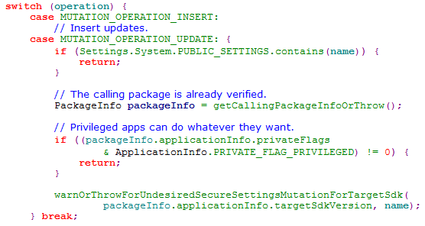
优缺点
一些system类型的属性不允许应用随便修改。如果应用写得不好的话，就会crash。

Slide 21
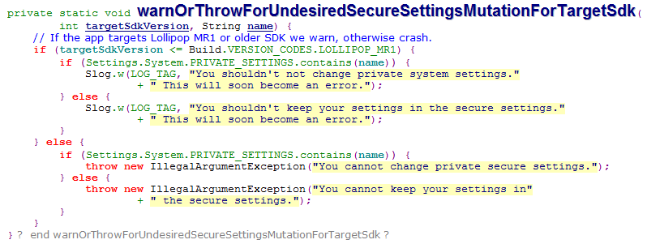
优缺点

Slide 22
Thanks

